Slide 1
Практическая работа
«Работа с Git
Планируемая продолжительность работы: 2 часа.

Slide 2
Пререквизиты
На компьютере должны быть установлены следующие продукты:
Git;
Git Extensions (далее G.E.).
Учащийся должен ознакомиться со следующими темами (изучаются в курсе INTRO01 «Вводный курс», Лекция 2):
Работа с репозиторием;
GitGlow.
Учащийся должен быть зарегистрирован на сайте https://github.com/.

Slide 3
План работы
Настроить репозиторий для работы в GitFlow.
Завести репозиторий на GitHub.
Получить копию содержимого репозитория в рабочую директорию.
Создать новую ветку для выполнения задания.
Создать файл и добавить его в репозиторий.

Slide 4
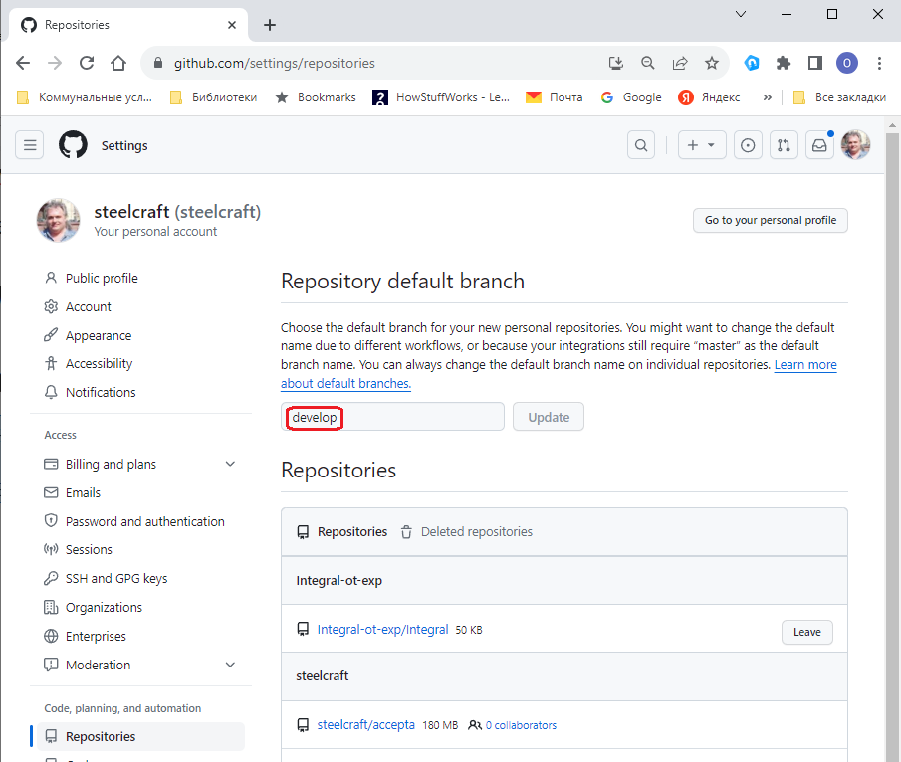
Настроить репозиторий для работы в GitFlow
Войти на сайт https://github.com/ под своей учетной записью.
Проверить имя ветки по умолчанию и при необходимости изменить на develop.

Slide 5
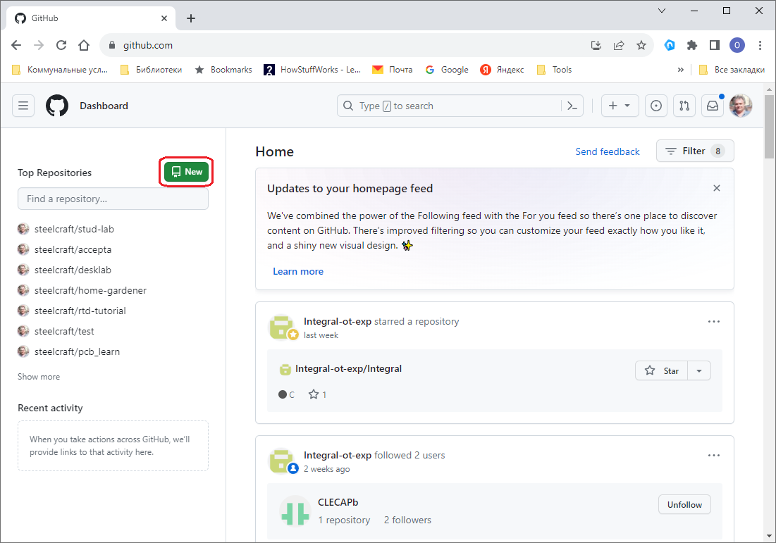
Завести репозиторий на GitHub
Создать новый репозиторий.

Slide 6
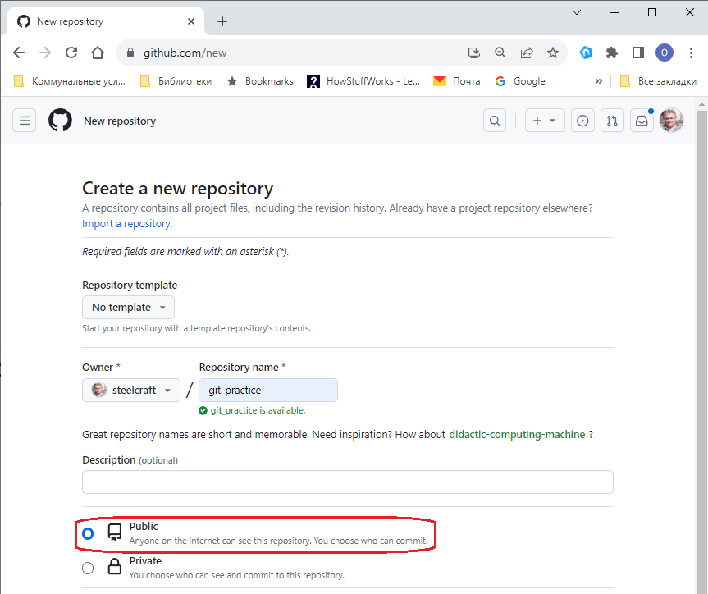
Обратите внимание на следующие моменты:
Доступ к репозиторию должен быть публичным

Slide 7
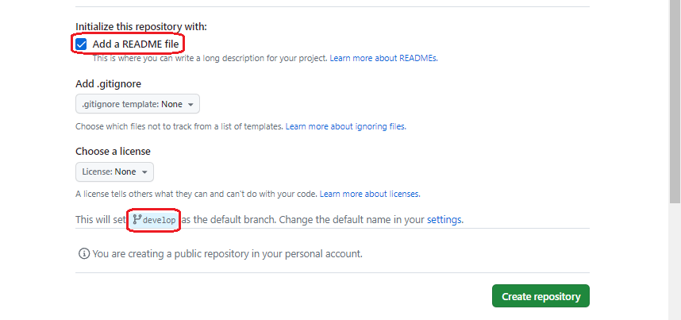
Не забывайте добавлять файл README к каждому своему репозиторию
Проверьте имя ветки по умолчанию для своего репозитория.

Slide 8
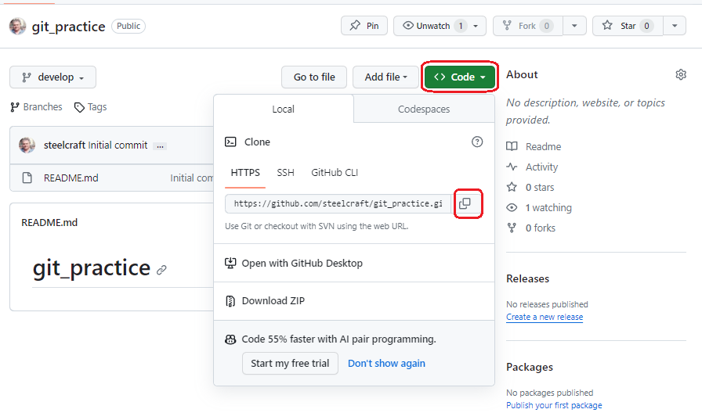
Получить копию содержимого репозитория в рабочую директорию
Скопировать ссылку на свой репозиторий в буфер обмена.

Slide 9
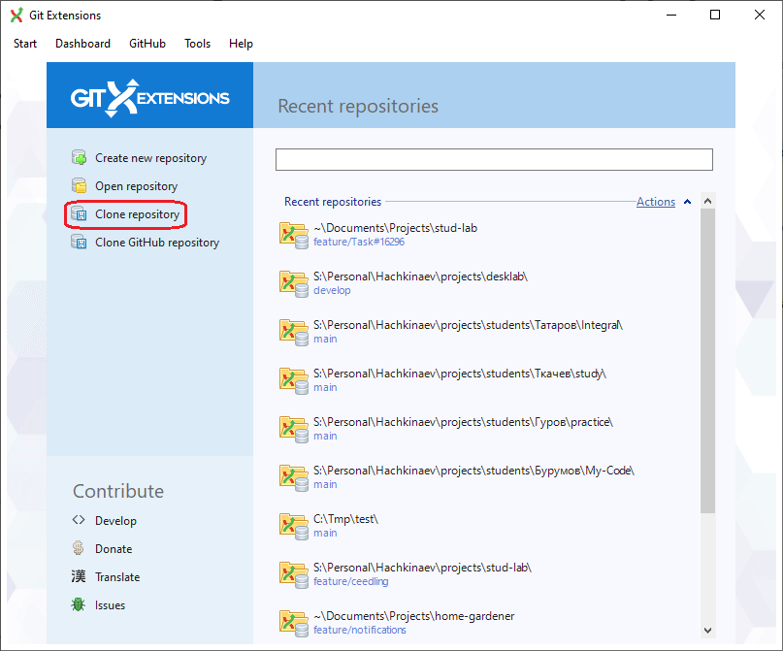
Запустить утилиту G.E.
Выбрать опцию клонирования репозитория

Slide 10
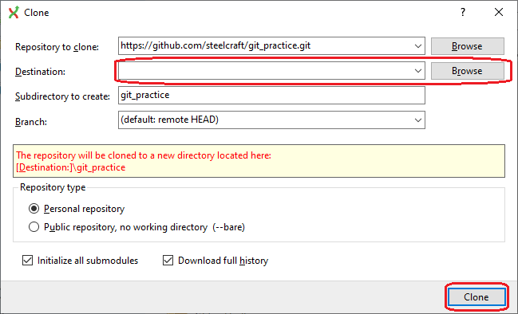
Ссылка на репозиторий добавляется автоматически из буфера обмена.
Выбрать директорию назначения для содержимого репозитория.
Нажать кнопку <Clone>.

Slide 11
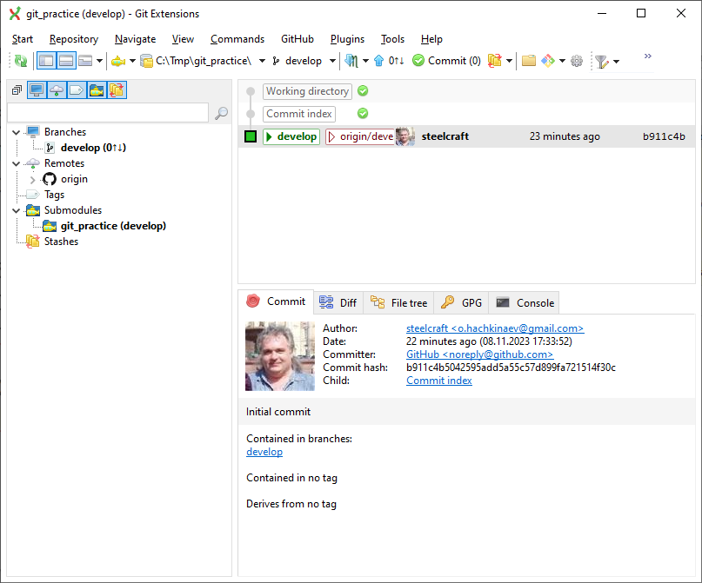
После успешного завершения операции клонирования открывается окно управления репозиторием.

Slide 12
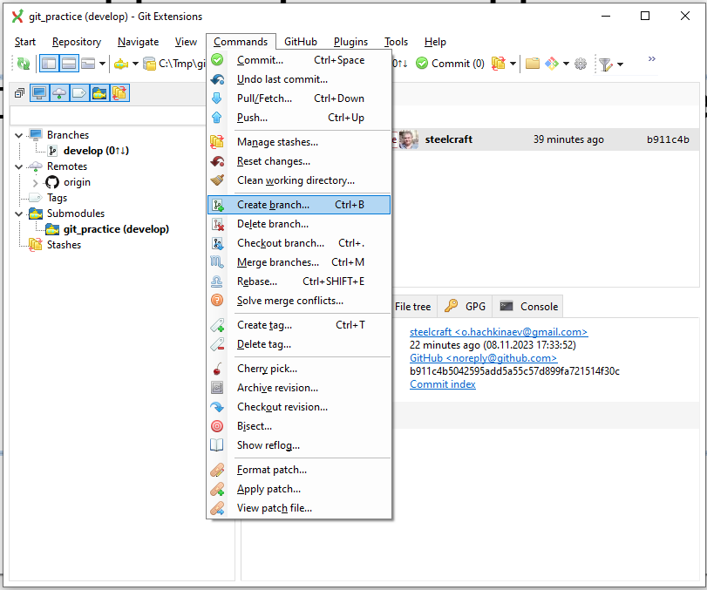
Создать новую ветку для выполнения задания
Создать новую ветку для выполнения задачи (согласно GitFlow).

Slide 13
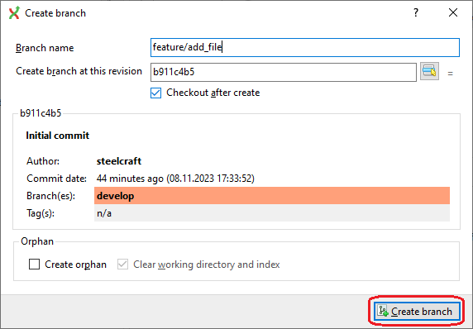

Slide 14
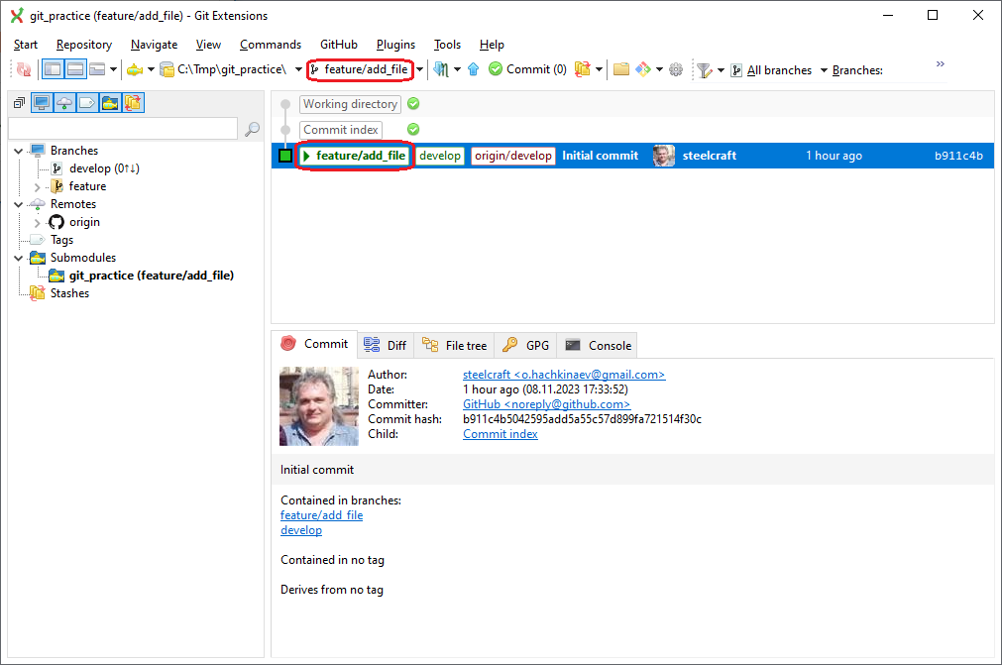
В окне G.E. меняется текущая ветка репозитория.

Slide 15
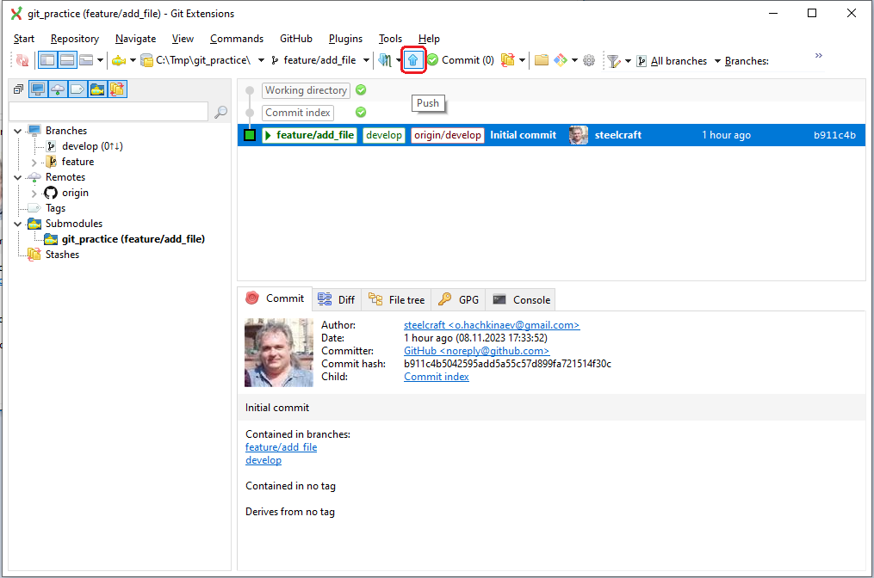
Нажать кнопку Push для того, чтобы созданная в локальной копии новая ветка появилась на сервере GitHub.

Slide 16
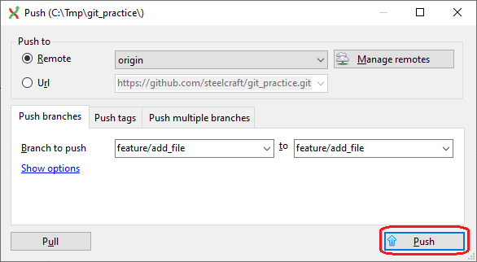
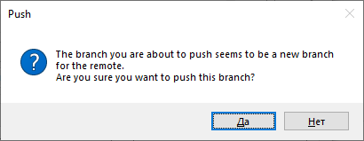
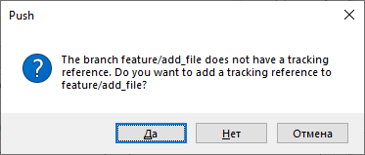
Подтвердить свои намерения по создания ветки на сервере.

Slide 17
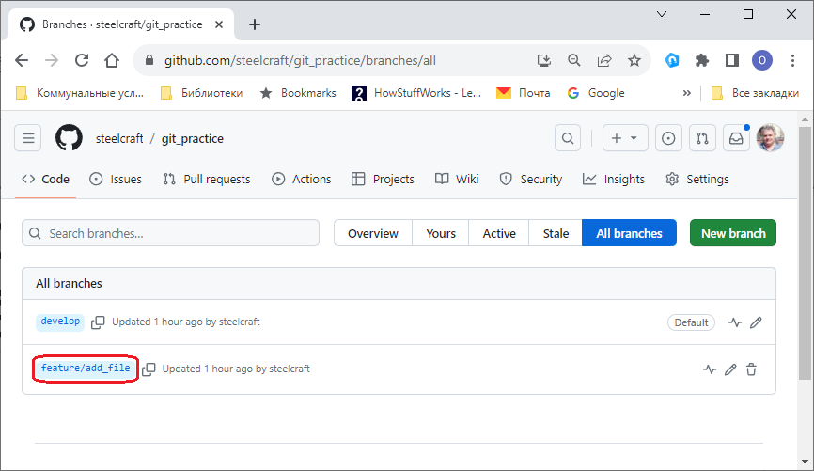
Убедиться, что на сервере GitHub появилась новая ветка feature/add_file.

Slide 18
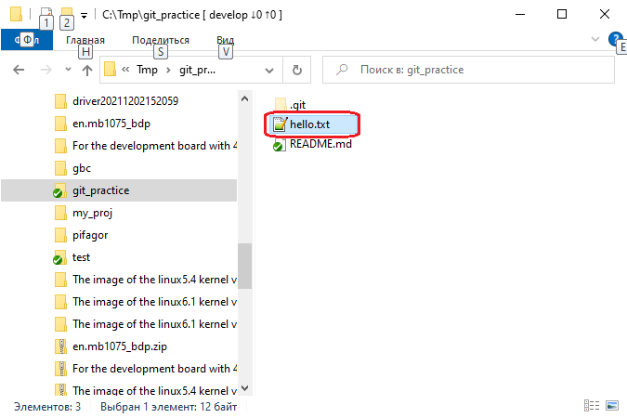
Создать файл и добавить его в репозиторий
Создать новый файл в рабочей директории проекта.

Slide 19
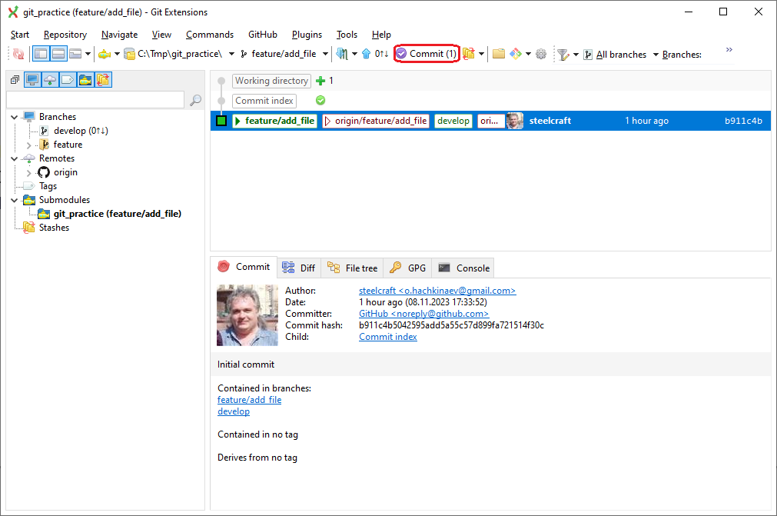
В окне G.E. появляется отметка о том, что в рабочей области появилось новое изменение.

Slide 20
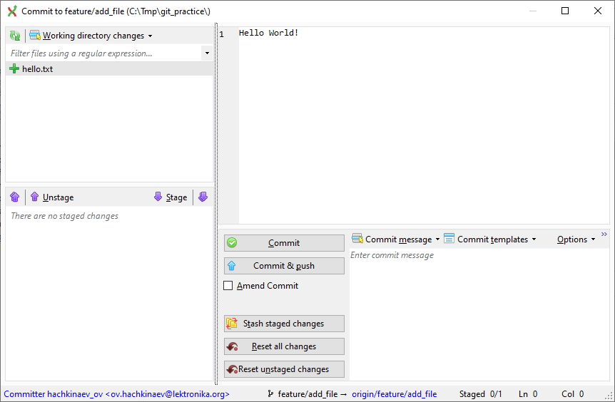
Нажать кнопку <Commit>.
Содержимое файла
Новый файл

Slide 21
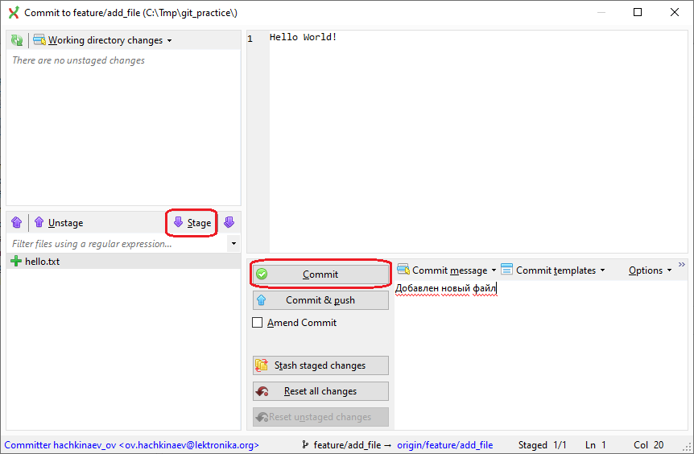
Нажать кнопку <Stage> для включения нового файла в состав репозитория.
Заполнить окно <Commit Message> для комментария о внесенных изменениях.
Нажать кнопку <Commit> для фиксации изменений в репозитории.
Файл в репозитории
Комментарий к изменению

Slide 22
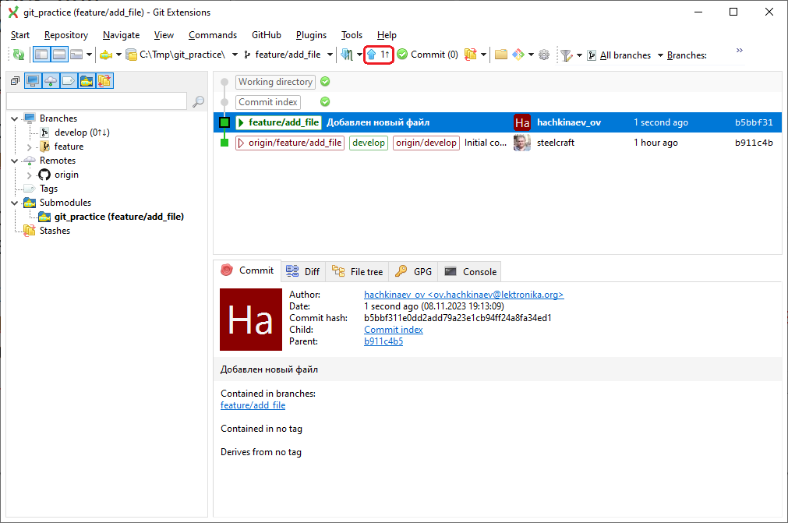
Появилась индикация наличия изменений, еще не отправленных на сервер.
Нажать на стрелку <Push> для публикации изменений.

Slide 23
